Slide 1




Estação Meteorológica

Slide 2
Etapa 1 - Semana 1: Conhecendo o cliente
Perfil: Foco no agronegócio
Dor: Faltam dados hiperlocais, pois as estações ficam a quilômetros de distância. Necessidades chave:
Autonomia: Energia solar/bateria.
Robustez: Resistência a chuva, sol e vento.
Dados: Controle local dos dados.

Slide 3
Etapa 1 - Semana 1: Conhecendo o problema
Soluções Gratuitas:
Pouca densidade
falha em capturar eventos hiperlocais
Soluções pagas:
Custo alto(Hardware + Assinatura)
Tecnologia fechada(lock-in). Cliente fica preso ao fornecedor
Impacto: Decisões baseadas em "achismo", gerando desperdício de
insumos (água, defensivos) e perda de produtividade.

Slide 4
Etapa 1 - Semana 1: Nossa proposta
Proposta: Democratizar dados meteorológicos com uma estação IoT Open-Source.
O'Que entrega: A mesma precisão e autonomia de soluções pagas, mas a um custo menor.
Por que Open-Source:
Sem Assinatura: O cliente é dono do hardware e dos seus dados
Transparência: Permite customização e melhoria contínua pela comunidade
Escalabilidade: O baixo custo permite criar redes de monitoramento
muito mais densas.

Slide 5
Etapa 1 - Semana 1: TRL atual
Atualmente estamos no TRL 4 (Protótipo de laboratório)
Provamos que o conceito é tecnicamente viável em ambiente controlado
Os sensores estão funcionando
Apenas o wifi como forma de transmissão
Entretanto…
Depende unicamente do wifi
Sem autonomia energética
Sem a case adequada para ambientes externos

Slide 6
Etapa 1 - Semana 1: TRL almejado
Temos como objetivo alcançar o TRL 7 (Protótipo em ambiente real)
A meta é ter esse sistemas composto por nós espalhados em um ambiente real
Para isso precisamos desenvolver:
Proteção do Hardware com uma case adequada ao ambiente externo
Autonomia energética, com baterias e possivelmente painéis solares
E mais importante…
Um sistema de conectividade altamente redundante, com WiFi e LoRa. Juntamente com uma rede robusta para gestão de dados

Slide 7
Etapa 1 - Semana 1: Parceria com a UNICAMP
Justamente para solucionar esse desafio da integração da BitDogLab com a comunicação LoRa, faremos a integração com os pesquisadores responsaveis pelo projeto:
’’An Open-Source LoRaWAN Architecture for Educational and Scientific IoT Applications: A Case Study Using BitDogLab ’’
Isso será muito benéfico ao projeto, visto que já teremos um periférico e protocolos de comunicação

Slide 8
Etapa 1 - Semana 2: Arquitetura e especificações técnicas
ARQUITETURA:
Modular e escalável
Múltiplas estações energeticamente autônomas
Comunicação LoRaWAN (topologia estrela de estrelas)
Requisitos Funcionais:
Diversas grandezas
Armazenamento diferido
Comunicar anomalias
Dashboards
Manter dados históricos
Requisitos Não Funcionais:
Modularidade
Escalabilidade
Robustez
Manutenibilidade
Segurança

Slide 9
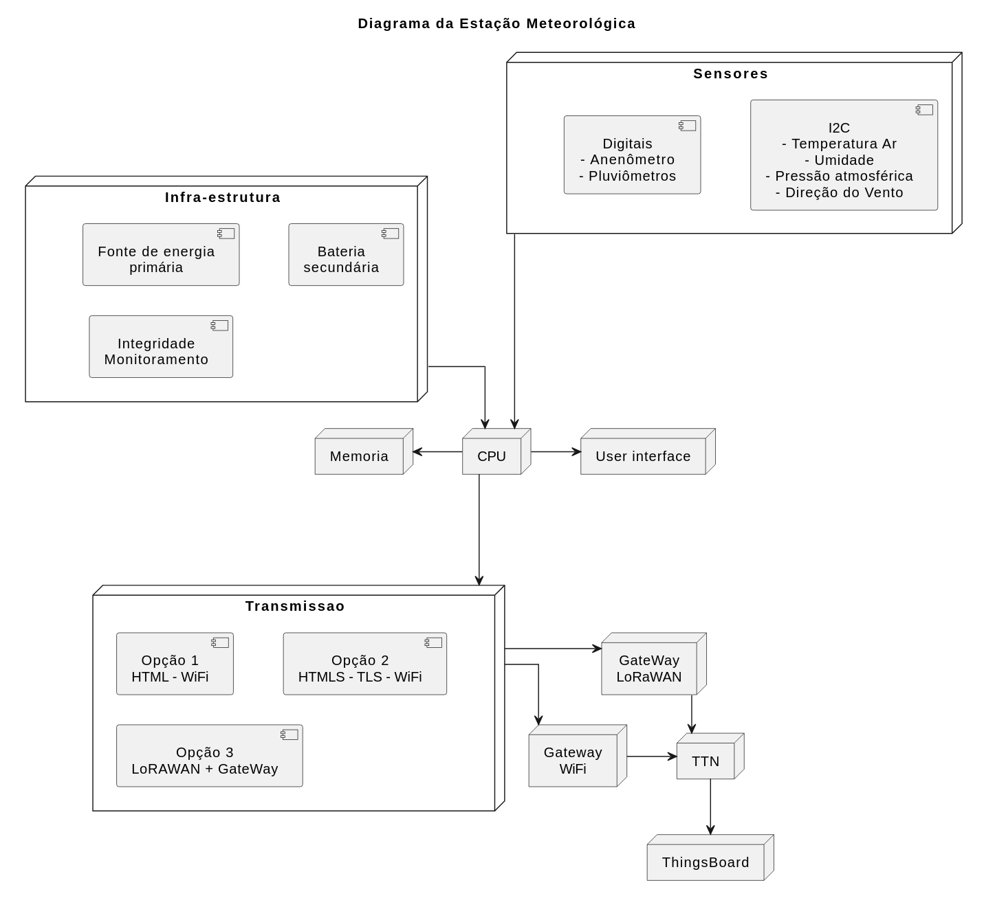
Etapa 1 - Semana 2: Arquitetura e especificações técnicas

Slide 10
Etapa 1 - Semana 3: Escolha de Hardware
Hardware da estação:
BitDogLab com Pico2
Módulo de WiFi (ESP32-c3) e LoRa (RFM95W)
Sensores
Hardware gateway LoRaWAN
RAK7289CV2
Hardware Gateway WiFi (opcional):
Servidor com container JavaSpring, que recebe pacotes WiFi e converte em MQTT e envia para o TTN

Slide 11
Etapa 1 - Semana 3: Escolha de Hardware
Servidor Gateway Bridge + Network Server:
TTN - The Things Network
Application Server:
ThingsBoard

Slide 12
Etapa 1 - Semana 3: cont. Planejamento para mudanças
Opções de CPU:
BitDogLab V7 com RP2350
Esp32-C3
Opções de WiFI:
Pico2_W
Esp32-C3

Slide 13
Etapa 1 - Semana 3: cont. Planejamento para mudanças
Opções de “Gateway Bridge + Network Server”:
TTN - The Things Network
TTS - The Things Stack (OSE)
ChirpStack
Opções de Application Server:
ThjngsBoard
OpenRemote
Thinger.io

Slide 14
Estação Meteorológica
Obrigado!

